Slide 1


LOGO
趣学数据结构
主讲：陈小玉
DESIGNED & WORDPRESS ALL BY ALONIC

Slide 2

本节要点
CONTENTS
拓扑排序
关键路径

Slide 3
拓扑排序
一个无环的有向图称为有向无环图（Directed Acycline Graph，DAG）。
有向无环图是描述一个工程、计划、生产、系统等流程的有效工具。一个大工程可分为若干个子工程（活动），活动之间通常有一定的约束，例如先做什么活动、后做什么活动。
用顶点表示活动，用弧表示活动之间的优先关系的有向图，称为顶点表示活动的网（Activity On Vertex Network），简称AOV网。

Slide 4
拓扑排序
在AOV网中，若从顶点i到顶点j之间存在一条有向路径，称顶点i是顶点j的前驱，或者称顶点j是顶点i的后继。若<i，j>是图中的弧，则称顶点i是顶点j的直接前驱，顶点j是顶点i的直接后驱。
AOV网中的弧表示活动之间存在的制约关系。例如，计算机专业的学生必须完成一系列规定的基础课和专业课才能毕业。学生按照怎样的顺序来学习这些课程呢？

Slide 5
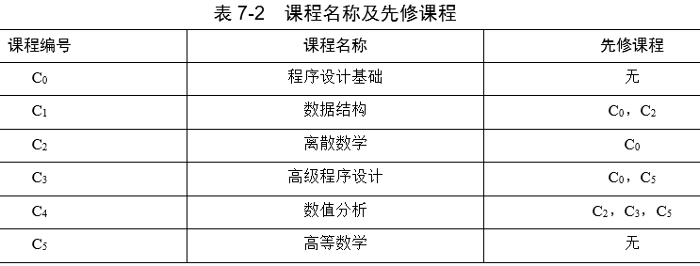
拓扑排序

Slide 6
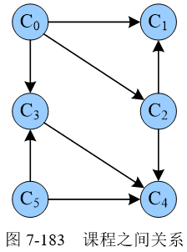
拓扑排序
如果用顶点表示课程，弧表示先修关系，若课程i是课程j的先修课程，则用弧<i，j>表示，课程之间的关系如图所示。

Slide 7
拓扑排序
拓扑排序是指将AOV网中的顶点排成一个线性序列，该序列必须满足：
若从顶点i到顶点j有一条路径，则该序列中顶点i一定在顶点j之前。
注意：拓扑排序并不是唯一的。

Slide 8
拓扑排序
算法步骤：
1）求出各顶点的入度，存入数组indegree[]中，并将入度为0的顶点入栈S。
2）如果栈不空，则重复执行以下操作：
• 栈顶元素i出栈，并保存到拓扑序列数组topo[]中；
• 顶点i的所有邻接点入度减1，如果减1后入度为0，立即入栈S。
3）如果输出的顶点数小于AOV网中的顶点数，则说明网中有环，否则输出拓扑序列。

Slide 9

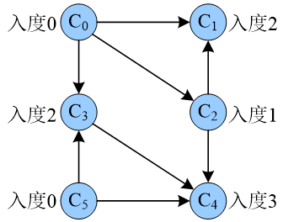
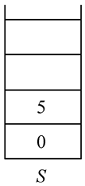
拓扑排序
一个AOV网如图所示，求其拓扑排序。

Slide 10
关键路径
AOV网可以反映活动之间的先后制约关系，但在实际工程中，有时活动不仅有先后顺序，还有持续时间，即必须经过多长时间该活动才可以完成。这时需要另外一种网络——AOE（Activity On Edge）网，即边表示活动的网。AOE网是一个带权的有向无环图，顶点表示事件，弧表示活动，弧上的权值表示活动持续的时间。

Slide 11
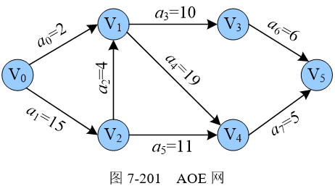
关键路径

Slide 12
关键路径
在实际工程应用中，通常需要解决两个问题：
1）估算完成整个工程至少需要多少时间；
2）判断哪些活动是关键活动，即如果该活动耽搁会影响整个工程进度。
在AOE网中，从源点到汇点的带权路径长度最大的路径为关键路径，关键路径上的活动为关键活动。

Slide 13
关键路径
如何确定关键路径呢？
首先要清楚4个问题：
• 事件的最早发生时间
• 事件的最迟发生时间
• 活动的最早发生时间
• 活动的最迟发生时间

Slide 14
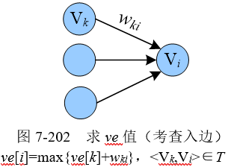
关键路径
（1）事件V_{i}的最早发生时间ve[i]
事件V_{i}的最早发生时间是从源点到V_{i}的最大路径长度。
V_{i}的最早发生时间考查入边，取弧尾ve+入边权值的最大值。

Slide 15
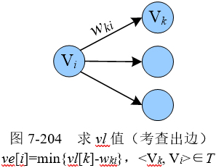
关键路径
（2）事件V_{i}的最迟发生时间vl[i]
V_{i}的最迟发生时间考查出边，取弧头vl−出边权值的最小值。

Slide 16
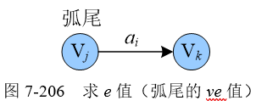
关键路径
（3）活动a_{i}=<V_{j}, V_{k}>的最早发生时间e[i]
a_{i}的最早发生时间为其弧尾的最早发生时间。

Slide 17
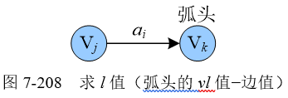
关键路径
（4）活动a_{i}=<V_{j}, V_{k}>的最迟发生时间l[i]
即活动a_{i}的最迟发生时间等于弧头的最迟发生时间减去边值。

Slide 18
关键路径
求解秘籍：
1）事件V_{i}的最早发生时间ve[i]：考查入边，弧尾ve+入边权值的最大值。
2）事件V_{i}的最迟发生时间vl[i]：考查出边，弧头vl−出边权值的最小值。
3）活动a_{i}的最早发生时间e[i]：弧尾的最早发生时间。
4）活动a_{i}的最迟发生时间l[i]：弧头的最迟发生时间减去边值。

Slide 19
关键路径
算法步骤：
1）利用拓扑排序算法，将拓扑排序结果保存在topo[]数组中。
2）将每个事件的最早发生时间初始化为0，即v[i]=0。
3）根据拓扑顺序从前向后，求每个事件的最早发生时间。
4）按照逆拓扑顺序从后向前，求解每个事件的最迟发生时间。
5）判断活动是否为关键活动。计算活动<V_{i}, V_{j}>的最早和最迟发生时间，如果两者相等，则活动<V_{i}, V_{j}>为关键活动。

Slide 20
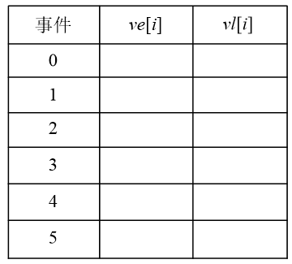
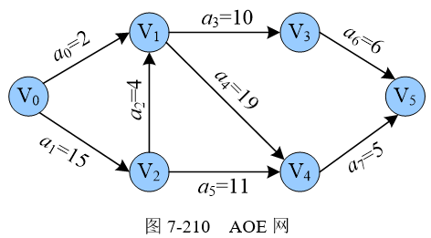
关键路径
求解下图的关键路径：

Slide 21
关键路径
时间复杂度：O(n+e)。
空间复杂度：O(n+e)。

Slide 22
课程总结
通过本节的学习，掌握拓扑排序、关键路径两种求解方法。

Slide 23
下节预告
下节讲述查找——顺序表查找，包括顺序查找和二分查找，一起体会算法之美。

